Slide 1
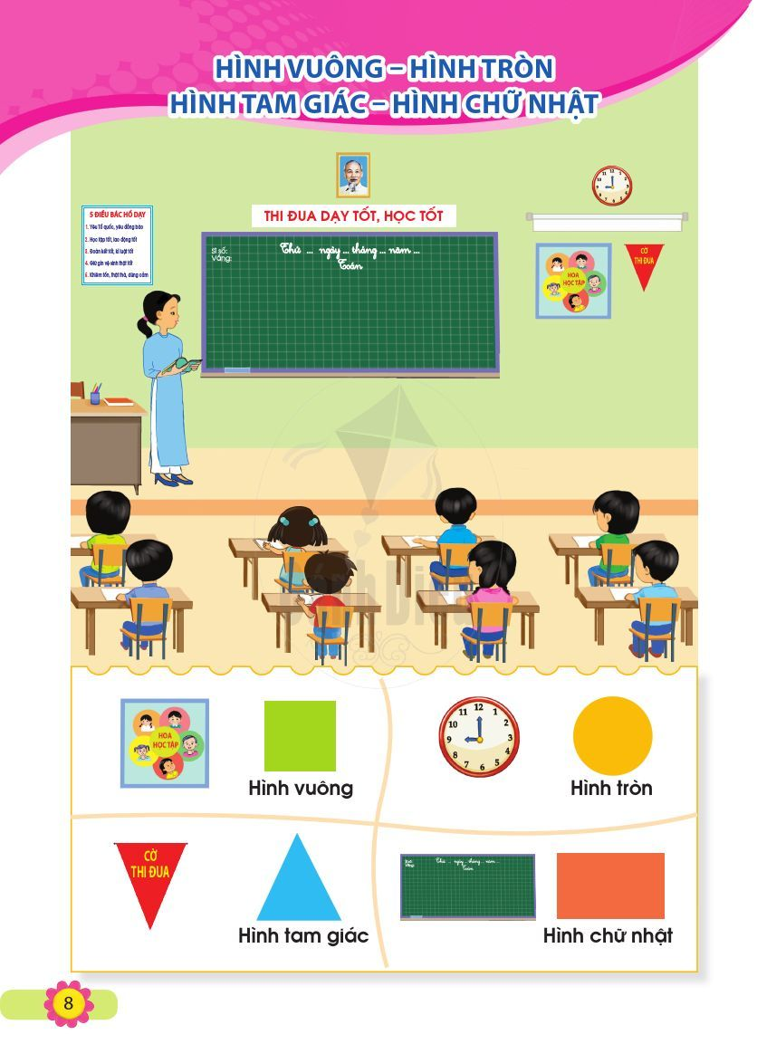


Chào mừng
ngày Hội Liên hiệp Phụ nữ
Việt Nam 20/10
GV: Đỗ Thị Thu Linh

Slide 2
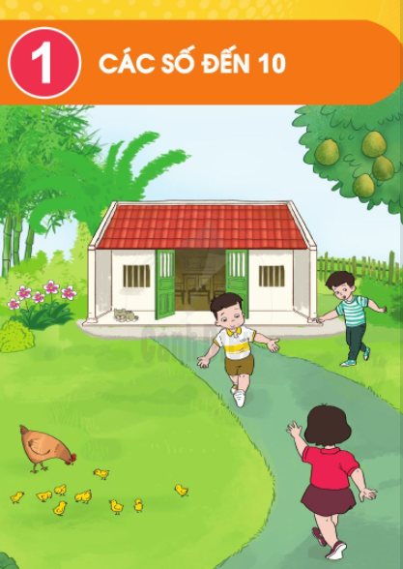
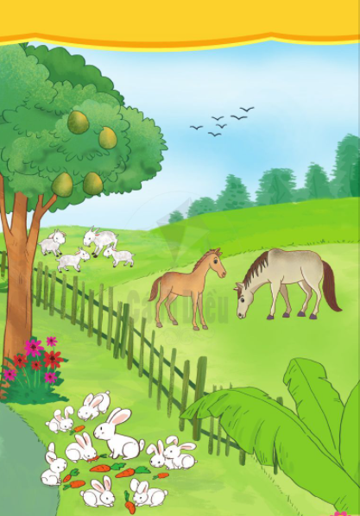


Slide 3
HÌNH VUÔNG – HÌNH TRÒN HÌNH TAM GIÁC – HÌNH CHỮ NHẬT

Slide 9
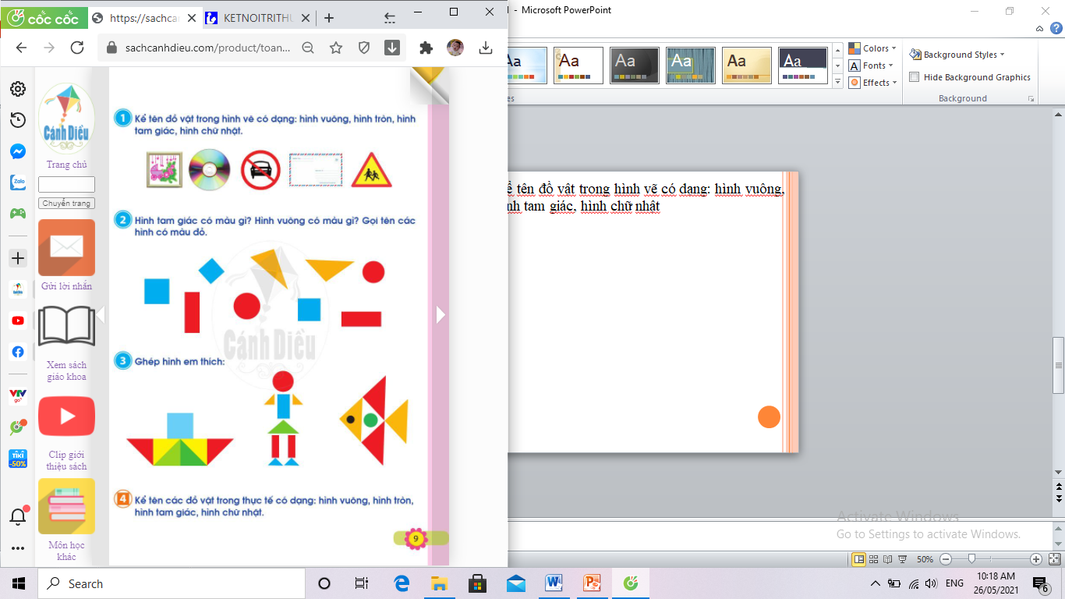
Bài tập 1: Kể tên đồ vật trong hình vẽ có dạng: hình vuông, hình tròn, hình tam giác, hình chữ nhật

Slide 10





bài 2 .a
Bbbbbb2. b
bài 2 .b
bài 2.c
Bài 2.d

Slide 11
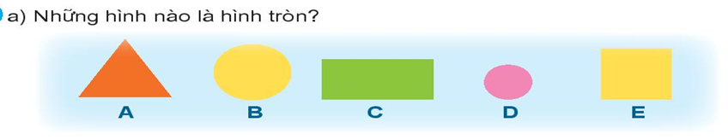
10 GIÂY
Bài tập 2.a:

Slide 12
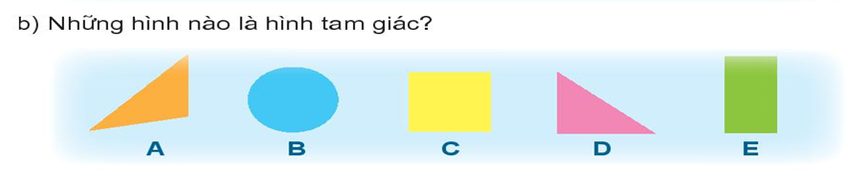
10 GIÂY
Bài tập 2.b:

Slide 13
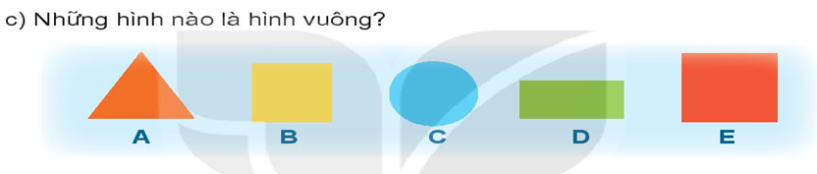
10 GIÂY
Bài tập 2.c:

Slide 14
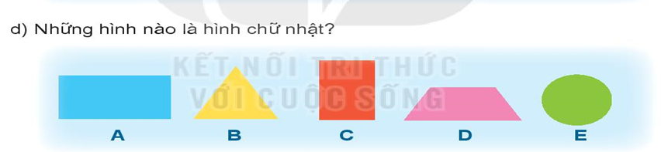
10 GIÂY
Bài tập 2.d:

Slide 15
Trò chơi: MẢNH GHÉP VUI NHỘN
Các nhóm sẽ sử dụng các hình vuông, hình tròn, hình tam giác, hình chữ nhật có trong bộ đồ dùng để xếp thành các đồ dùng, con vật,… xung quanh.
Thời gian trò chơi là 3 phút.
Đội nào xếp được nhiều hình nhất sẽ là nhóm chiến thắng, nhóm nào xếp được ít hình nhất sẽ hát tặng nhóm chiến thắng 1 bài hát bất kì

Slide 16
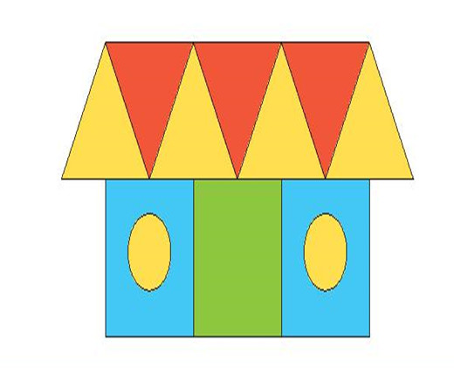
7
2
3
0

Slide 17
